Slide 1
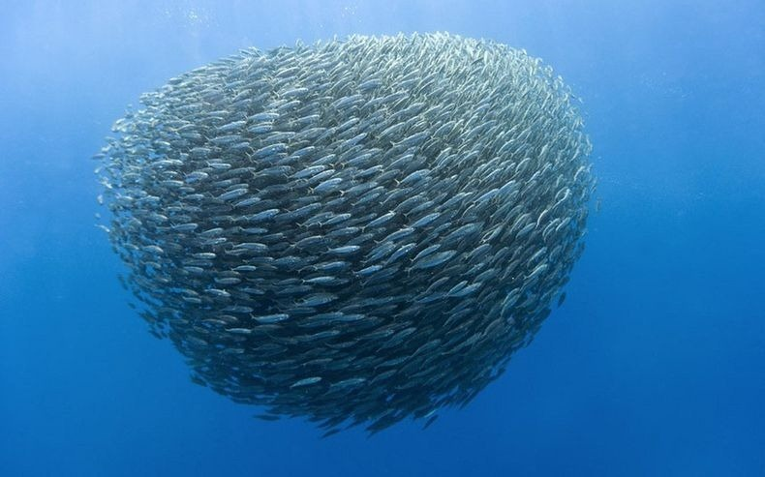

Modelación, Simulación y Control de Fenómenos Complejos

Slide 2
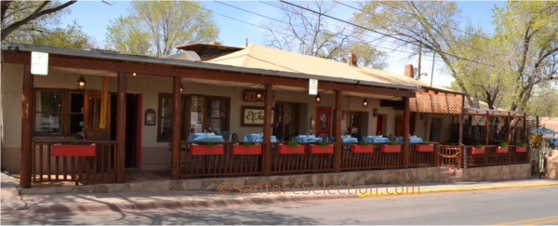
El Farol
100 people decide independently each week whether to go to a bar. Space is limited, and the evening is enjoyable if fewer than 60% of the possible 100 are present.

Slide 3
Teoría de juegos para “El Farol” (adaptado)
Jugador 1
Supongamos 2 jugadores
Cada jugador tiene 2 “estrategias” posibles: ir o no ir al bar El Farol
Cada jugador tiene la misma función de pagos: 1 si va y el otro jugador no va; -1 si va y el otro jugador también va; 0 si no va.
IR NO IR
(-1, -1)
(0, 1)
Jugador 2
NO IR IR
(1, 0)
(0, 0)
¡Múltiples equilibrios de Nash!

Slide 4
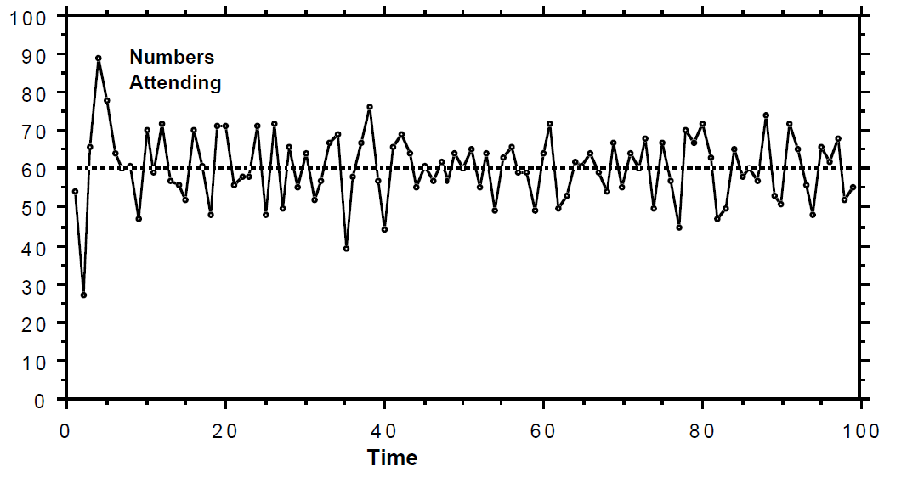
Bounded rationality
Particular hypotheses or predictors: predict next week’s number to be:
the same as last week’s
a mirror image around 50 of last week’s
67
a (rounded) average of the last four weeks
the same as 2 weeks ago (2-period cycle detector)
etc. …
Heurística: WinStay-LoseShift

Slide 5
Teoría de juegos vs. Bounded Rationality
Ventajas:
Soluciones elegantes y analíticas para el juego
Principios aplicables a un gran rango de situaciones
Dificultades:
No es evidente que los modelos representen el fenómeno de la cognición humana
Ventajas:
Modelos con mayor factibilidad a priori sobre la cognición humana
Dificultades:
No soluciones analíticas para el juego
Explicación menos parsimoniosa

Slide 6
Aspectos clave de la investigación
Extender la definición de solución de Teoría de Juegos al problema del bar El Farol (mecanismo evolutivo/optimización dinámica)
Obtener un “benchmark” para esta solución
Diseñar el juego como una prueba experimental para obtener datos conductuales
Proponer una heurística de racionalidad acotada para resolver el juego (modelo computacional del comportamiento)
Correr el experimento y analizar los datos para determinar cuál teoría se ajusta mejora a los datos

Slide 7

Actividades de formación
Búsqueda bibliográfica
Presentación de artículos
Redacción de relatoría sobre sesiones de desarrollo teórico
Implementación de código
Redacción de resultados
Presentación de resultados en conferencia nacional

Slide 8
Sobre el beneficio económico
Es necesario atender el 90% de las sesiones del semillero
Definir un compromiso de antemano en el checklist
Entrega a satisfacción de los compromisos
El pago es proporcional al número de compromisos entregados a satisfacción
Pago es al final del año (optimizar descuentos)

